Slide 1
数智驱动的肉鸡养殖根因分析实施方案 第一周成果汇报
2025.04

Slide 2

基于前期沟通，制定了详细合理的工作实施计划，PoC预计整体周期为7周，具体实施过程中采用多任务同步推进，串行和并行相结合的方式进行，有效推进项目快速落地
W0
W1
W2
W3
W4
W5
W6
W7
时间计划安排
前期准备
环境和数据准备
1周
1
1.1需求确认及数据准备
1.2 分析环境搭建
主体实施
数据质量检查
1周
2.1环控数据和生产数据盘点
1周
2.2数据完整性、准确性、有效性、一致性、时效性检验
1周
1周
2.3数据缺失率、极值、异常值检查
2.4数据质量检查报告
2
现状分析
1周
3.1变量分布分析
1周
3.2变量趋势分析及异常模式探查
效应分析
1周
4.1自变量间相关性探查
2周
1周
4.2自变量与目标变量之间影响效应分析
4.3影响效应分析结果解读
分析交付
成果分析和报表交付
3
1周
5.1报告交付和现场汇报

Slide 3
目录页
1 环境搭建和代码工程化工作
2 探查发现和初步结论
死淘
EEF
3 下周计划

Slide 4
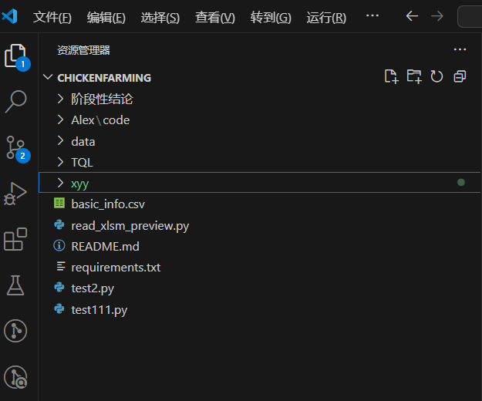
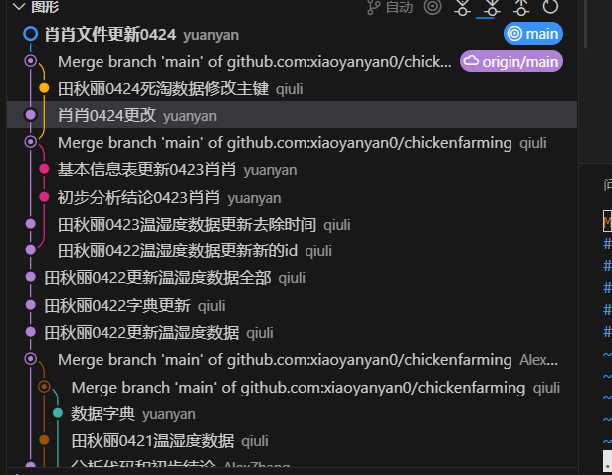
环境搭建和代码工程化工作
新建Github项目
安装git\vscode等环境，实现项目开发代码、结论实时共享

Slide 5
环境搭建和代码工程化工作
Python自动化读取环控数据
环控数据按农场—批次—栋舍—日龄为主键聚合，加工
'MaxHouseTemperature', # 鸡舍温度-最高
'MinHouseTemperature', # 鸡舍温度-最低
'AvgHouseTemperature', # 鸡舍温度-平均
'AvgHumidityIn1', # Humidity In 1 Avg
'DailyTemperatureDifference', #每日温差
'MinHouseTemperatureChangeRate', #鸡舍温度-最低变化率
'MaxHouseTemperatureChangeRate', #鸡舍温度-最高变化率
'AvgHouseTemperatureChangeRate', #鸡舍温度-平均变化率
等数据
Python自动化读取日报数据（基本信息，出栏数据、死淘分类）
进行简单的数据整合工作
设计主键为农场—批次—栋舍，如G03_66_H1
将基本信息、出栏数据、死淘分类等整合在一起
进行简单的数据清洗工作
处理种鸡周龄等不标准数据
将成本类指标出现小于0等非常规数据情况按缺失处理
去除唯一值变量
插入相应的excel文件
插入相应的excel文件
当前问题：环控数据文件路径深度和命名习惯不一致，读取时容易缺失部分文件

Slide 6
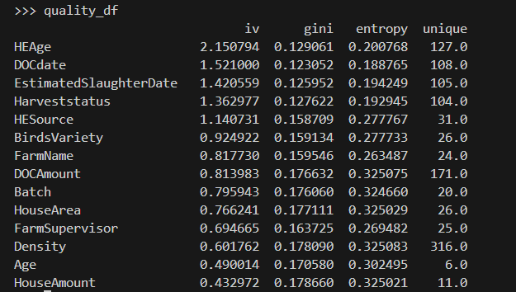
探查发现和初步结论——死淘
固定变量对死淘是否存在影响？固定变量即为日报中的基础信息
具体探查方法：
取死淘率10%分位数，小于10%分位数的记为1即好样本，大于10%分位数的记为0即坏样本
IV值探查
具体结论：单纯从iv看。。。。，（扔给大模型解读一下吧）

Slide 7
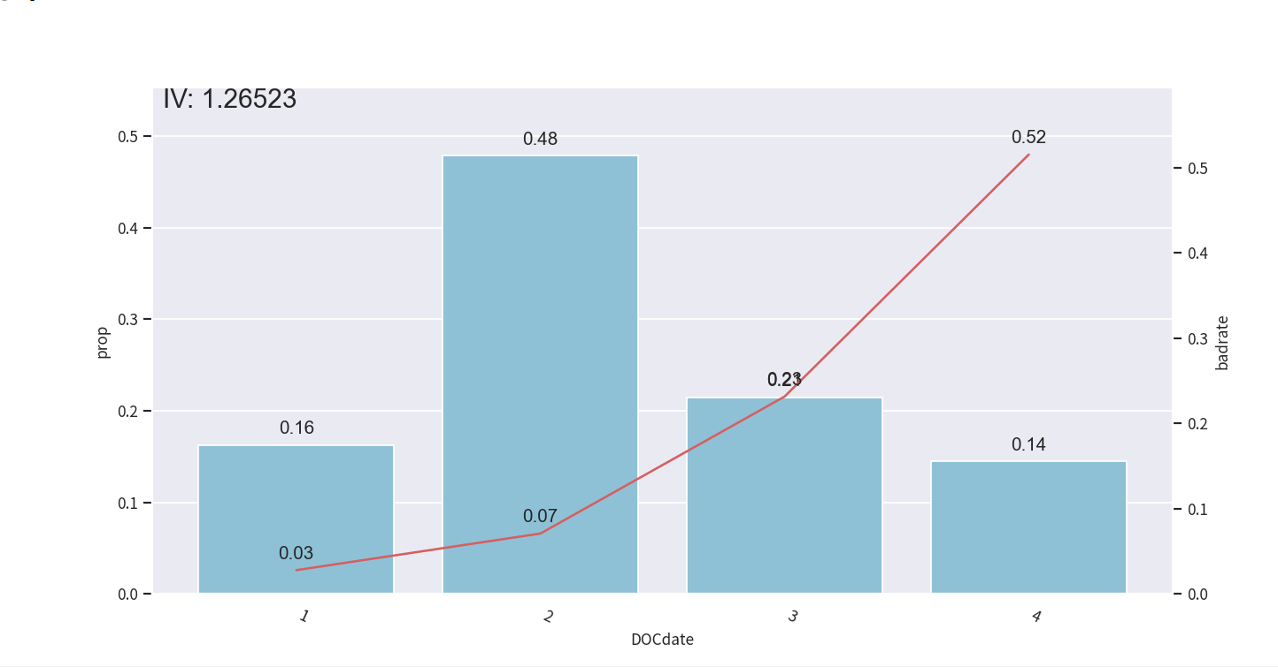
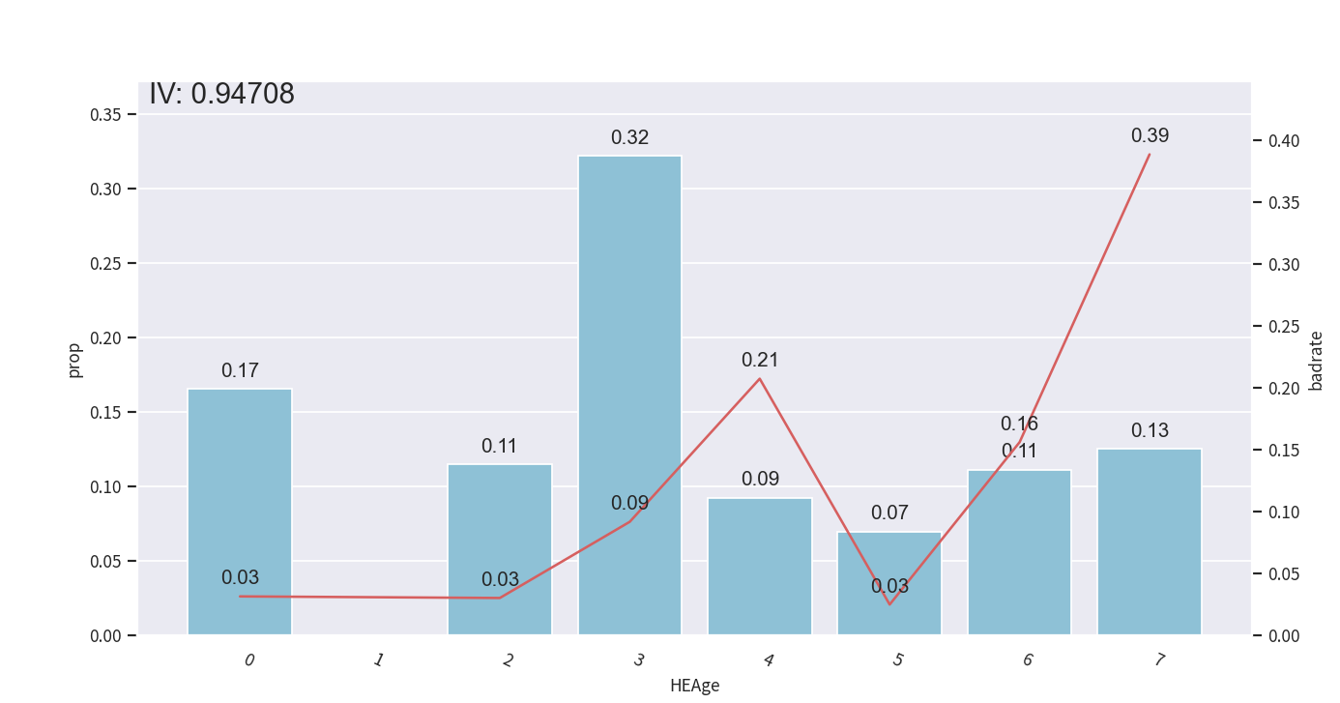
探查发现和初步结论——死淘
固定变量对死淘是否存在影响？固定变量即为日报中的基础信息
具体探查方法：
取死淘率10%分位数，小于10%分位数的记为1即好样本，大于10%分位数的记为0即坏样本
变量分箱
具体结论：（扔给大模型解读一下吧）

Slide 8
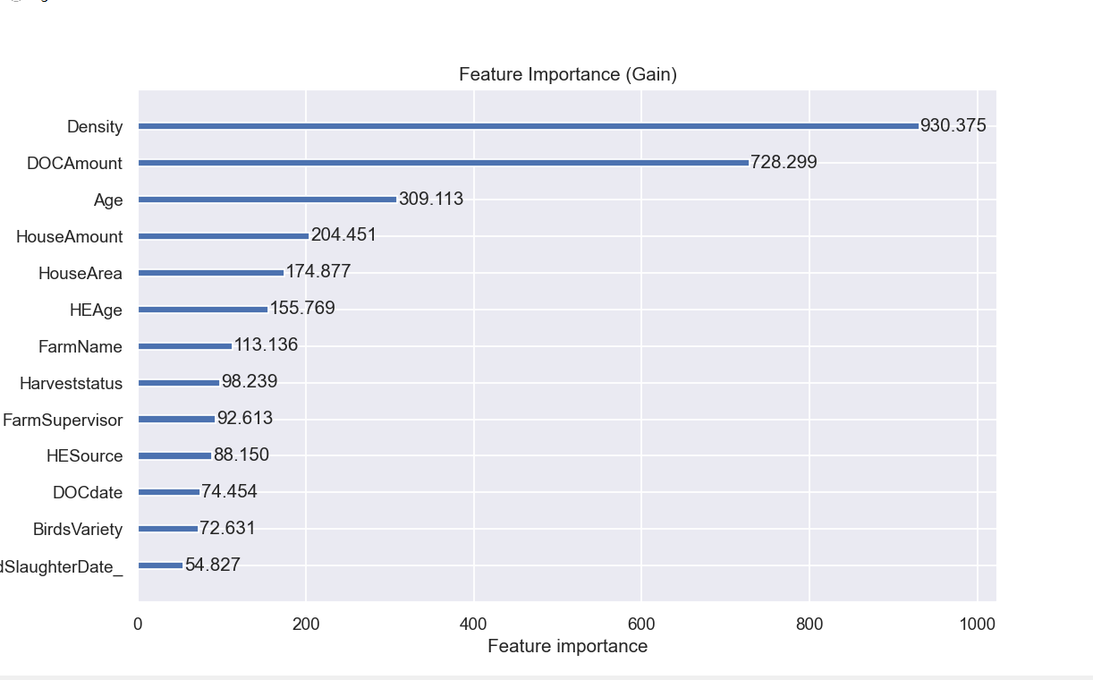
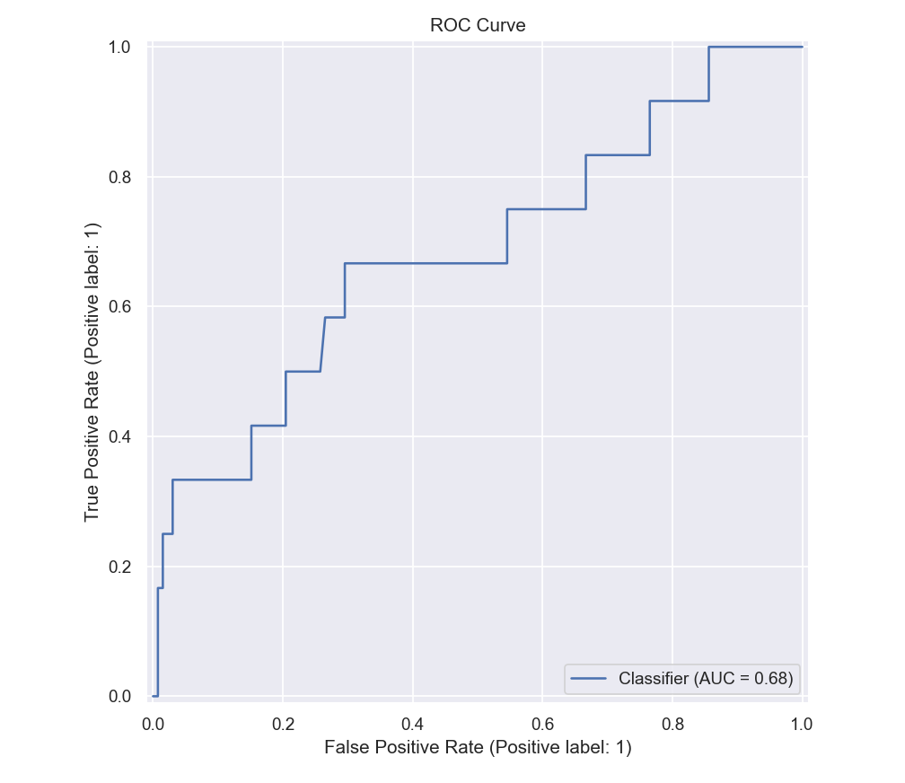
探查发现和初步结论——死淘
固定变量对死淘是否存在影响？固定变量即为日报中的基础信息
具体探查方法：
取死淘率10%分位数，小于10%分位数的记为1即好样本，大于10%分位数的记为0即坏样本
二分类模型构建
具体结论：（扔给大模型解读一下吧）

Slide 9
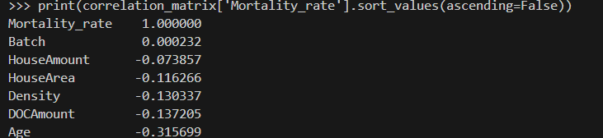
探查发现和初步结论——死淘
固定变量对死淘是否存在影响？固定变量即为日报中的基础信息
以死淘率为目标，具体探查方法：
单变量分析
数值型变量 相关系数
类别型变量Anova分析
DOCdate: F-value=4.95, p-value=0.0000
BirdsVariety: F-value=4.43, p-value=0.0000
HESource: F-value=2.89, p-value=0.0000
HEAge: F-value=3.13, p-value=0.0000
Harveststatus: F-value=4.75, p-value=0.0000
EstimatedSlaughterDate: F-value=5.04, p-value=0.0000
FarmName: F-value=13.27, p-value=0.0000
FarmSupervisor: F-value=12.09, p-value=0.0000
具体结论：（扔给大模型解读一下吧）

Slide 10
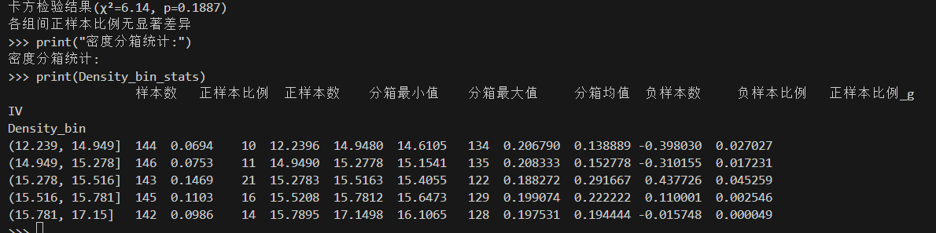
探查发现和初步结论——死淘
固定变量对死淘是否存在影响？固定变量即为日报中的基础信息
以死淘率为目标，具体探查方法：
单变量分析
具体结论：（扔给大模型解读一下吧）

Slide 11
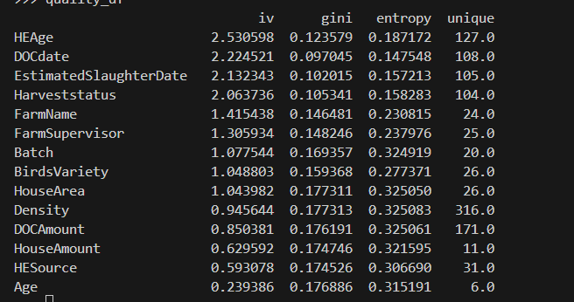
探查发现和初步结论——EEF
固定变量EEF是否存在影响？固定变量即为日报中的基础信息
具体探查方法：
取EEF90%分位数，大于90%分位数的记为1即好样本，小于90%分位数的记为0即坏样本
IV值探查
具体结论：单纯从iv看。。。。，（扔给大模型解读一下吧）

Slide 12
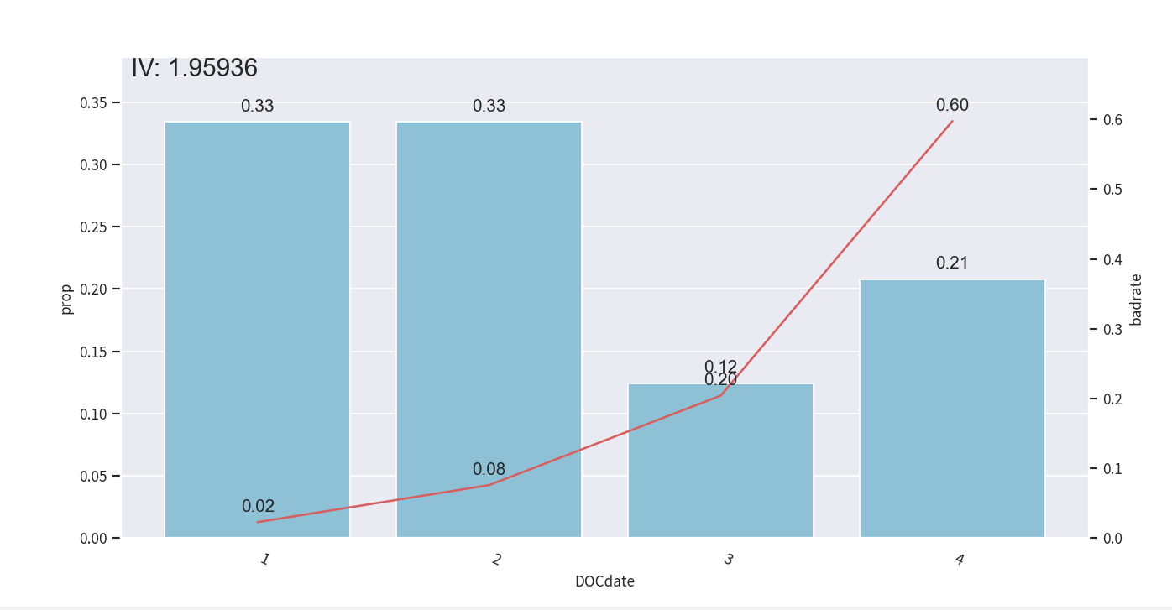
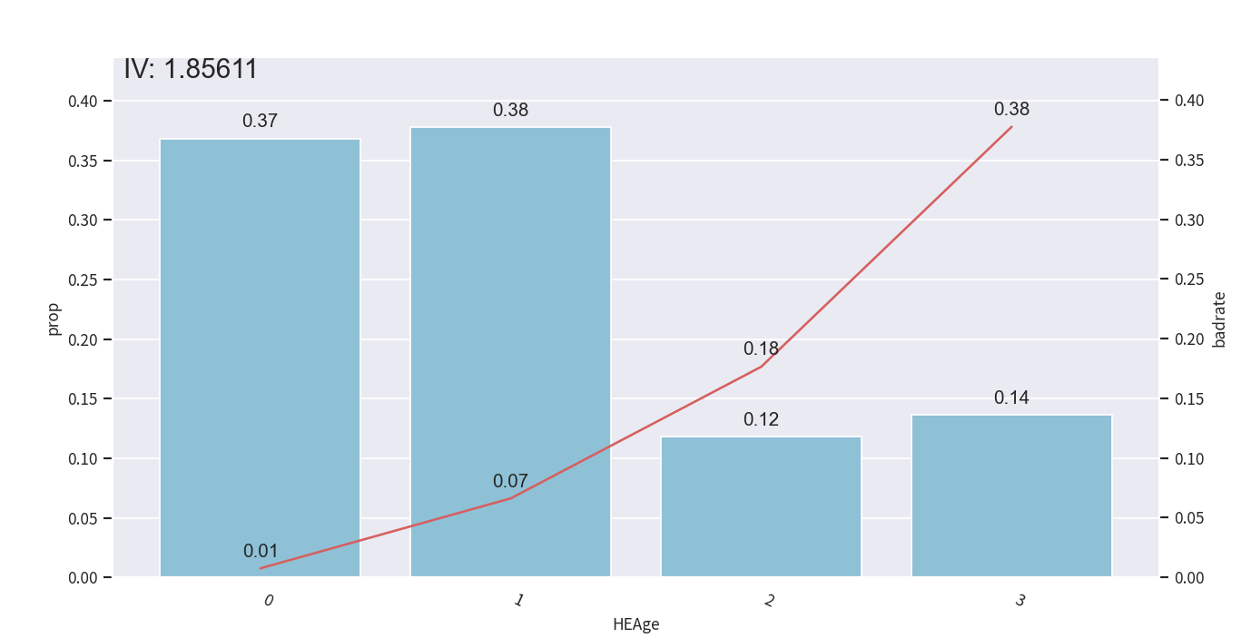
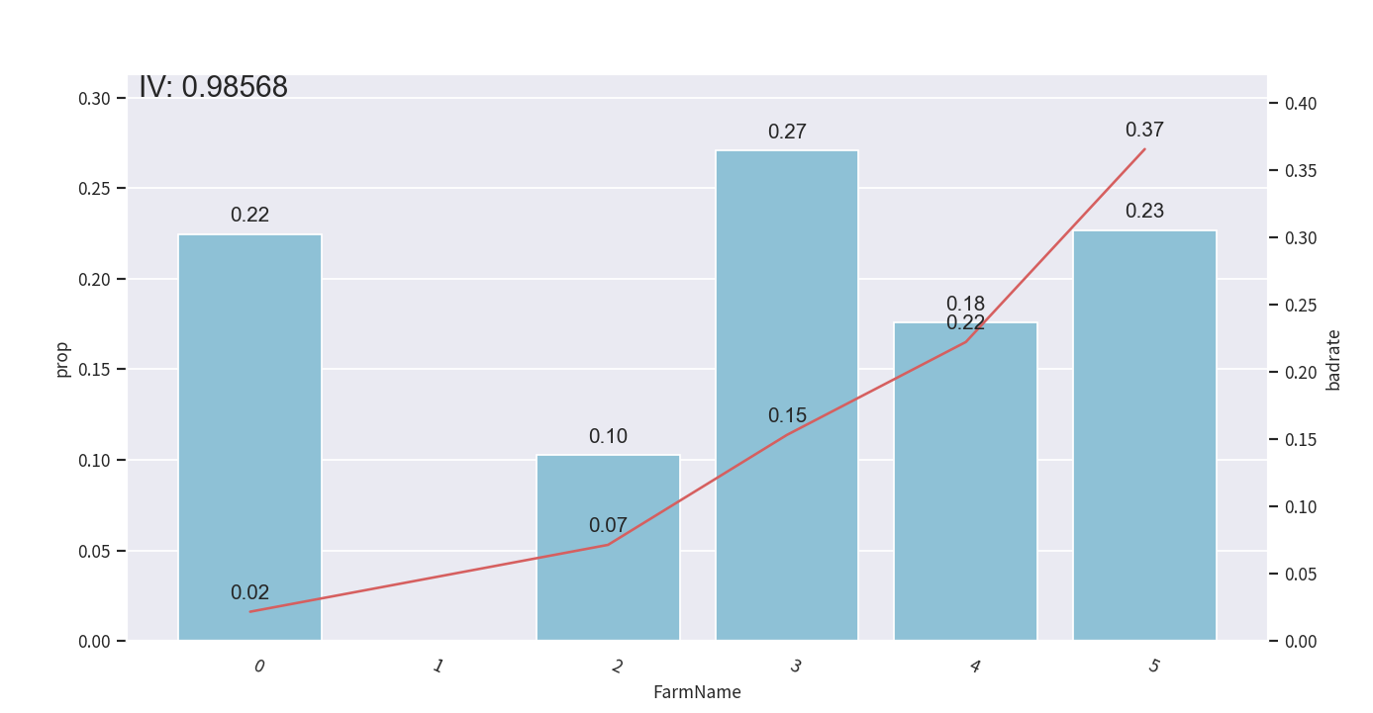
探查发现和初步结论——EEF
固定变量EEF是否存在影响？固定变量即为日报中的基础信息
具体探查方法：
取EEF90%分位数，大于90%分位数的记为1即好样本，小于90%分位数的记为0即坏样本
变量分箱
具体结论：（扔给大模型解读一下吧）

Slide 13
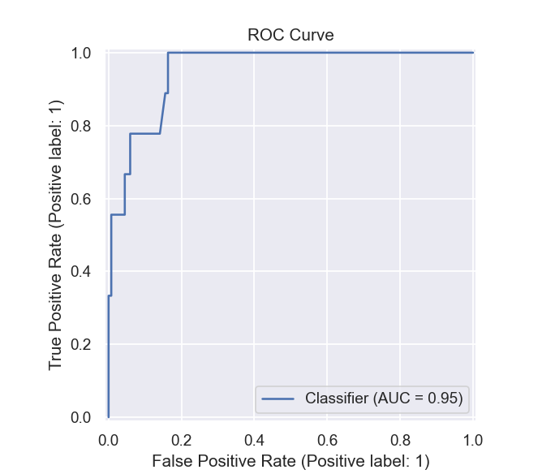
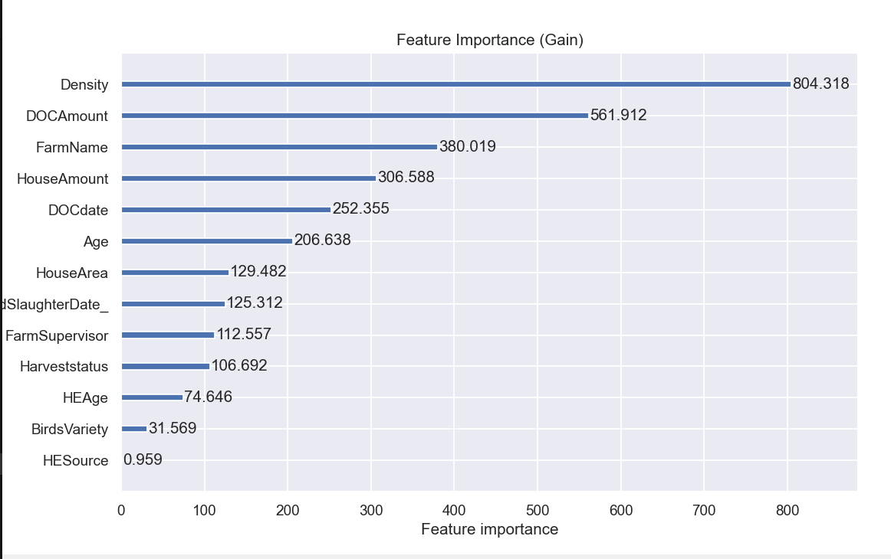
探查发现和初步结论——EEF
固定变量EEF是否存在影响？固定变量即为日报中的基础信息
具体探查方法：
取EEF90%分位数，大于90%分位数的记为1即好样本，小于90%分位数的记为0即坏样本
二分类模型构建
具体结论：（扔给大模型解读一下吧）

Slide 14
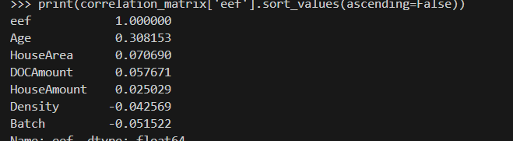
探查发现和初步结论——EEF
固定变量EEF是否存在影响？固定变量即为日报中的基础信息
以EEF为目标变量，具体探查方法：
单变量分析
数值型变量
#类别型变量 Anova分析
DOCdate: F-value=8.84, p-value=0.0000
BirdsVariety: F-value=4.75, p-value=0.0000
HESource: F-value=1.78, p-value=0.0067
HEAge: F-value=3.53, p-value=0.0000
Harveststatus: F-value=8.74, p-value=0.0000
EstimatedSlaughterDate: F-value=8.77, p-value=0.0000
FarmName: F-value=23.22, p-value=0.0000
FarmSupervisor: F-value=21.23, p-value=0.0000
id: F-value=nan, p-value=nan
具体结论：（扔给大模型解读一下吧）

Slide 15
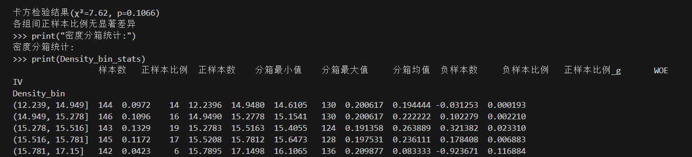
探查发现和初步结论——EEF
固定变量EEF是否存在影响？固定变量即为日报中的基础信息
以EEF为目标变量，具体探查方法：
单变量分析
具体结论：（扔给大模型解读一下吧）

Slide 16
主要结论总结
（最后写）

Slide 17
下周计划：
将固定变量与温度数据结合，探查农场-批次-鸡舍维度下，温度数据与死淘的影响
…….

